Slide 1


SUPERDOTADOS
Los Dones Espirituales
Programa de Escuela Sabática
recursos-biblicos.com

Slide 2

Introducción
«En nuestra sociedad el talento pertenece a la persona que lo tiene; por eso debe recibir gloria, fama, honor y riquezas. Y el hecho de tenerlo lo hace superior a los demás. Resulta claro también que quien es talentoso debe sacarle el mayor beneficio y conseguir de él el máximo partido económico. De esta manera se ha creado el negocio de los talentos, formado por unos cuantos talentosos, por los que descubren el talento, por los que lo desarrollan y por quienes pagan para ver u oír el talento en acción. ¿Qué enseña la Biblia respecto a los dones o talentos espirituales? ¿A quién le pertenecen? ¿Con qué propósito los tenemos? ¿Qué espera Dios que hagamos con ellos?» (En esto creemos, p. 187)
recursos-biblicos.com

Slide 3

La palabra «súper» significa «por encima de», «grado sumo» у «preeminencia». Cualquiera de estos términos se refiere a algo o alguien que sobresale dentro de otros de su misma clase. Dios nos ha enviado a ser «súper» porque en medio de la oscuridad, nos dio luz para que seamos el foco de atención para el avance de su obra.
recursos-biblicos.com

Slide 4


Himno Inicial
# 502, Brilla en el sitio donde estés
recursos-biblicos.com

Slide 5
Todos nosotros hemos recibido dones espirituales, porque esas son las herramientas con las que contamos para realizar la obra que se espera de cada uno. En otras palabras, Dios nos ha capacitado para cumplir la obra que él mismo nos ha encomendado. Nuestros dones nunca serán menores que nuestro compromiso.
recursos-biblicos.com

Slide 6

Lectura Bíblica y Oración
“Pero cada uno viva según los dones que el Señor le repartió y según era cuando Dios lo llamó: esto ordeno en todas las iglesias.”
1 Corintios 7: 17
recursos-biblicos.com

Slide 7
Uno de los dones que menciona Romanos 12 es el don de profecía, y conocemos que es uno de los distintivos de la iglesia remanente. Veamos algunos aportes del don profético al programa de hoy.
En Consejos sobre mayordomía cristiana, cap. 67, p. 342, leemos: «Dios podría haber cumplido su objetivo en la salvación de los pecadores sin la ayuda del hombre. Pero él sabía que el hombre no podría ser feliz sin desempeñar una parte en la gran obra de la redención». Por otra parte, también encontramos esta declaración. «Cada rayo de luz derramado sobre otros se reflejará en nuestros propios corazones» (Consejos sobre mayordomía cristiana, caр. 67, р. 341).
Recuerda que Dios te ha dado dones
recursos-biblicos.com

Slide 8
Música Especial
recursos-biblicos.com

Slide 9
Saberse dotado de dones de parte de Dios es un motivo de reflexión. ¿Qué espera Dios de mí? Esto es lo que esperamos que puedas comprender durante el desarrollo del programa.
En medio de la oscuridad, debemos ser luz para iluminar alrededor. El don de la enseñanza llama a los que están en oscuridad espiritual para ser iluminadas por el reflejo de la luz mayor.
El don del servicio, la hospitalidad y la misericordia es uno de los dones con un propósito especial, cumple su función en los demás. Atentos a su Ilamado, ejecutamos la acción y dejamos que la gloria sea para Dios.
recursos-biblicos.com

Slide 10


Informe Misionero
“Cada paso es una batalla”
recursos-biblicos.com

Slide 11
En la vida diaria hay muchas personas que viven en incertidumbre y en desesperación. Dios quiere atraerlos a él y les ofrece esperanza. Ahí entra el don: el convencimiento, un instrumento del Espíritu Santo quien nos envía a hablar con las personas y mostrarles el camino a seguir. Nos da la capacidad para discernir cuando una persona está necesitada de escuchar su voz, en ese momento, el Espíritu nos muestra las palabras que necesita ese corazón.
recursos-biblicos.com

Slide 12

Nuevo Horizonte
Discipulado: El cuidado del rebaño
recursos-biblicos.com

Slide 13
¡Qué bueno es saber que Dios nos ha dotado de dones extraordinarios para su servicio! Veamos cómo estamos usando el tiempo para instruirnos en la Palabra de Dios, que nos ayuda a capacitarnos para la obra de Dios. Este es el informe secretarial de esta semana.
recursos-biblicos.com

Slide 14
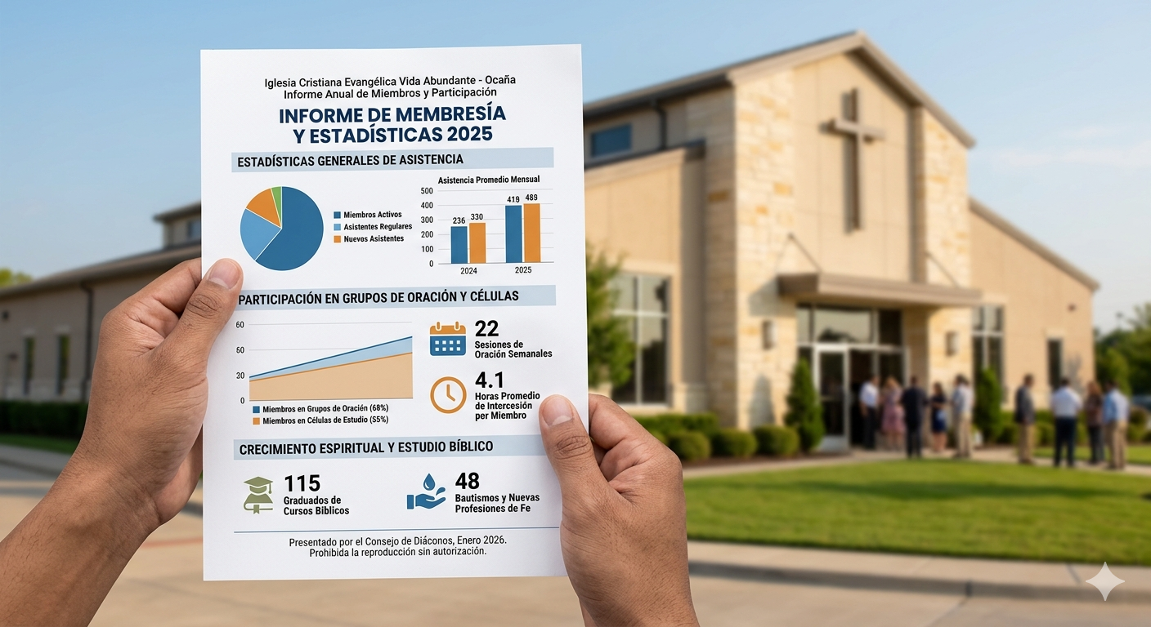
recursos-biblicos.com

Slide 15
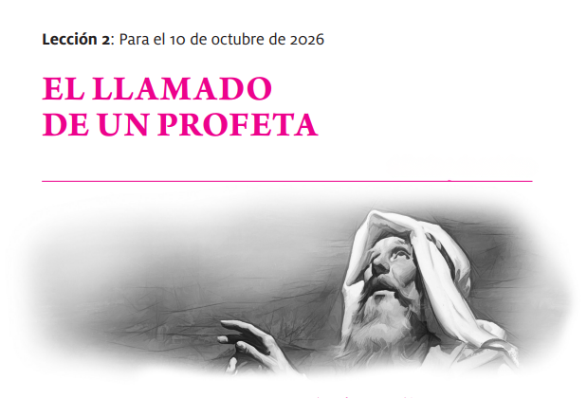

Tiempo de la Lección
recursos-biblicos.com

Slide 16
Conclusión
«Dios concede a todos los miembros de su iglesia, en todas las épocas, dones espirituales para que cada miembro los emplee en un amoroso ministerio por el bien común de la iglesia y de la humanidad. Concedidos mediante la operación del Espíritu Santo, que los distribuye entre cada miembro según su voluntad, los dones proveen todos los ministerios y talentos que la iglesia necesita para cumplir sus funciones divinamente ordenadas. De acuerdo con las Escrituras, estos dones incluyen ministerios -tales como fe, sanidad, profecía, predicación, enseñanza, administración, reconciliación, compasión, servicio abnegado y caridad-, para ayudar y animar a nuestros semejantes.
recursos-biblicos.com

Slide 17
«Algunos miembros son llamados por Dios y dotados por el Espíritu para ejercer funciones reconocidas por la iglesia en los ministerios pastorales, de evangelización, apostólicos y de enseñanza, particularmente necesarios con el fin de equipar a los miembros para el servicio, edificar a la iglesia con el objeto de que alcance la madurez espiritual, y promover la unidad de la fe y el conocimiento de Dios. Cuando los miembros emplean estos dones espirituales como fieles mayordomos de la multiforme gracia de Dios, la iglesia queda protegida de la influencia destructora de las falsas doctrinas, crece gracias a un desarrollo que procede de Dios, y se edifica en la fe y el amor» (Creencia número 17).
Recuerda para qué has sido llamado. Entrega tus dones para servir a Dios y déjalo conducirte en todo momento.
recursos-biblicos.com

Slide 18
Himno Final
#610, Escuchamos tu llamada
recursos-biblicos.com

